Slide 1
NGHIÊN CỨU HÓA ĐƠN ĐIỆN TỬ VÀ ỨNG DỤNG TRONG CÁC GIAO DỊCH THƯƠNG MẠI ĐIỆN TỬ
Nhóm 8
Nguyễn Thiên Tính
Lê Hoài Linh
0950080144
0950080129

Slide 2
Nội dung báo cáo
Tổng quan
Cơ sở lý thuyết
Cài đặt thực nghiệm
Kết luận và hướng phát triển

Slide 3
Tổng quan

Slide 4
- Trong thời đại phát triển hiện đại, khi mua bán trực tuyến trở nên phổ biến, việc sử dụng hóa đơn điện tử không chỉ giúp tiết kiệm thời gian và chi phí mà còn tăng cường tính minh bạch và tính bảo mật trong quá trình giao dịch.
- Đề tài này tập trung vào việc phân tích, thiết kế và phát triển một trang web có khả năng tạo, quản lý và xử lý hóa đơn điện tử, từ đó giúp cải thiện quy trình mua bán trực tuyến. Bằng cách tích hợp hóa đơn điện tử vào trang web thương mại điện tử, người dùng có thể dễ dàng thực hiện các giao dịch mua bán một cách nhanh chóng và tiện lợi hơn.

Slide 5
CƠ SƠ LÝ THUYẾT

Slide 6
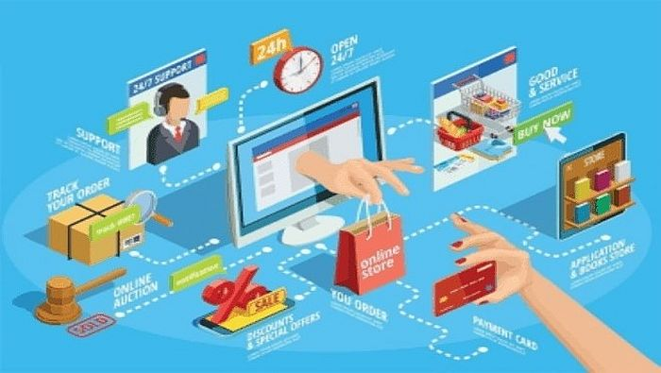
- Giao dịch thương mại điện tử là việc thực hiện các hoạt động mua bán, trao đổi hàng hóa và dịch vụ thông qua các nền tảng trực tuyến như website, ứng dụng di động, email, và các phương tiện kỹ thuật số khác.
- Hóa đơn điện tử là một loại hóa đơn được tạo ra, phát hành, và lưu trữ dưới dạng điện tử, thường được gửi và nhận qua email hoặc các hệ thống truyền thông điện tử khác.

Slide 7
THỰC NGHIỆM

Slide 8

Visual Studio Code là một trình soạn thảo mã nguồn mở, phát triển bởi Microsoft, hỗ trợ nhiều ngôn ngữ lập trình và tích hợp nhiều tính năng hữu ích cho lập trình viên, như hỗ trợ mở rộng, kiểm tra lỗi cú pháp và tích hợp với các công cụ phát triển khác.

Slide 9

XAMPP là một phần mềm mã nguồn mở miễn phí được sử dụng để tạo môi trường phát triển web trên máy tính cục bộ. Nó bao gồm Apache, MySQL, PHP và Perl, giúp người dùng dễ dàng cài đặt và cấu hình một máy chủ web trên máy tính cá nhân

Slide 10

MySQL là một hệ quản trị cơ sở dữ liệu mã nguồn mở, cung cấp một cách tiện lợi để lưu trữ và quản lý dữ liệu trong các hệ thống thông tin, website và ứng dụng khác nhau.

Slide 11

Adobe Acrobat là một ứng dụng được phát triển bởi Adobe Systems để tạo, chỉnh sửa, quản lý và chia sẻ tập tin PDF. Cho phép người dùng tạo ra các tài liệu PDF chất lượng cao từ nhiều nguồn khác nhau như văn bản, hình ảnh, và trang web. Nó cũng cung cấp các tính năng chỉnh sửa PDF, chữ ký điện tử, bảo mật tài liệu và quản lý phân quyền.

Slide 12
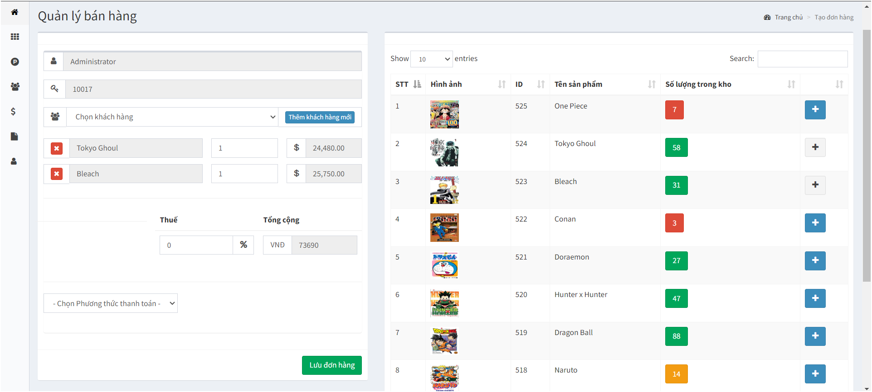
Trang giao dịch

Slide 13
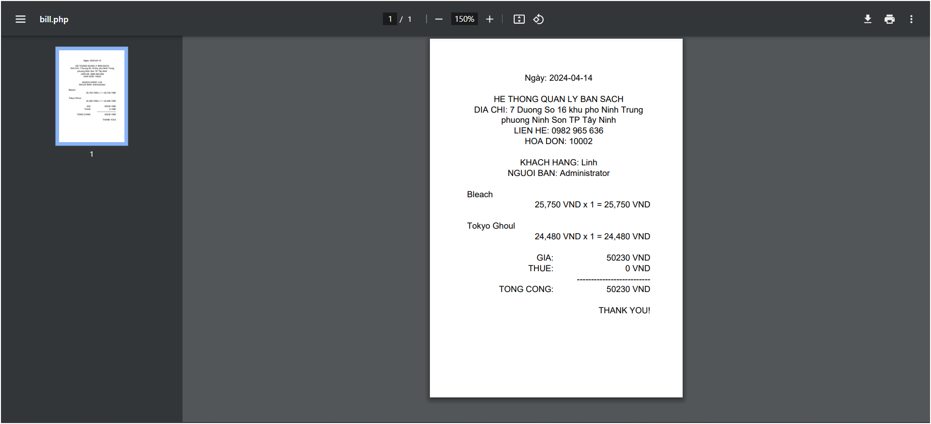
Trang hóa đơn

Slide 14
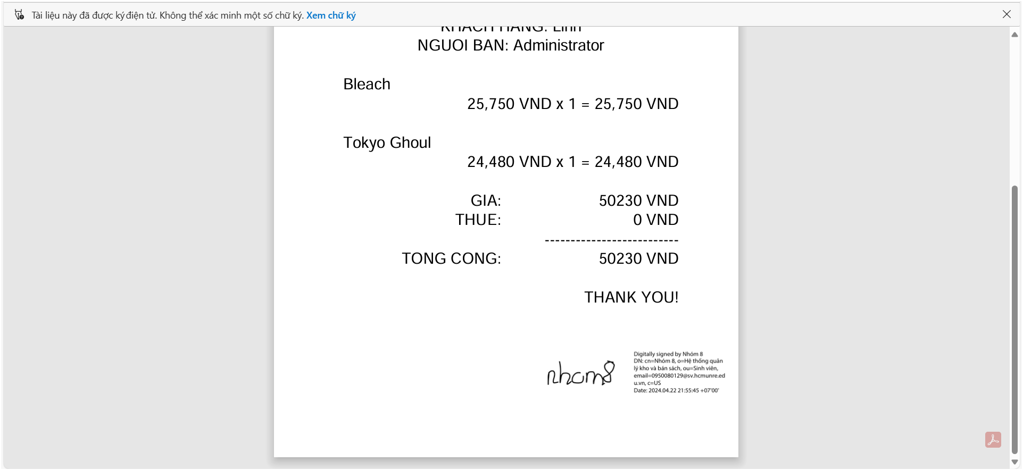
Hóa đơn đã có chữ ký số

Slide 15
KẾT LUẬN VÀ HƯỚNG PHÁT TRIỂN

Slide 16
- Kết luận:
HĐĐT đóng vai trò quan trọng trong TMĐT, mang lại lợi ích cho cả doanh nghiệp và người tiêu dùng.
Cần phát triển web nghiên cứu HĐĐT TMĐT để cung cấp thông tin và hỗ trợ.
- Hướng phát triển:
Áp dụng các công nghệ mới như blockchain để tăng cường tính an toàn và minh bạch của hóa đơn điện tử trong các giao dịch thương mại điện tử.

Slide 17


